Slide 1
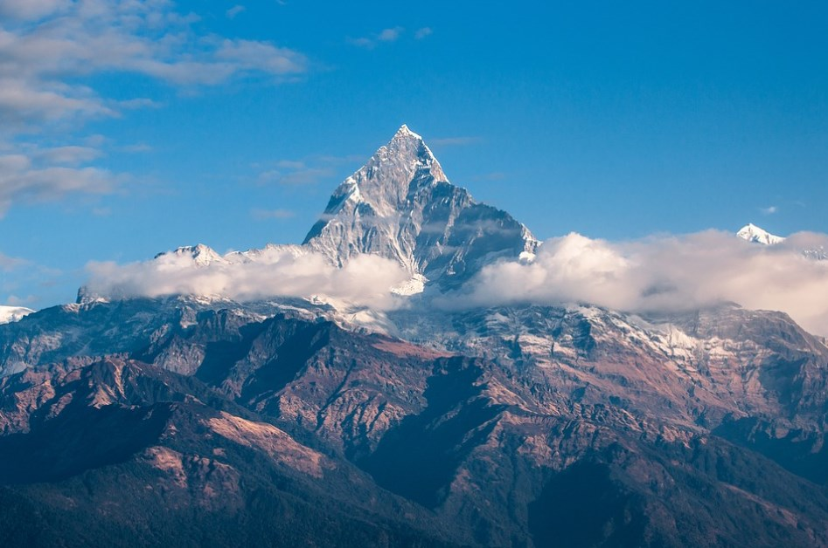
Євразія
Розпочати тест

Slide 2
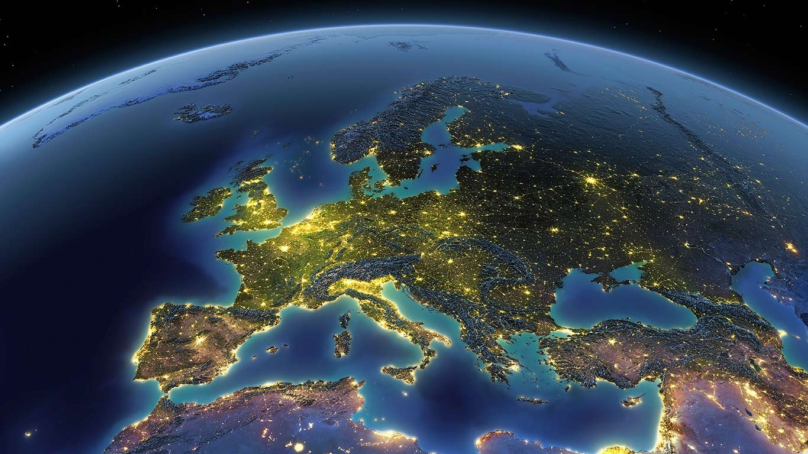
Євразія умовно поділяється на …
1
2
3
Європу та Азію
Європу та Євразію
Азію

Slide 3

НЕПРАВИЛЬНО…..
Ще раз

Slide 4

ПРАВИЛЬНО
Продовжити тест

Slide 5
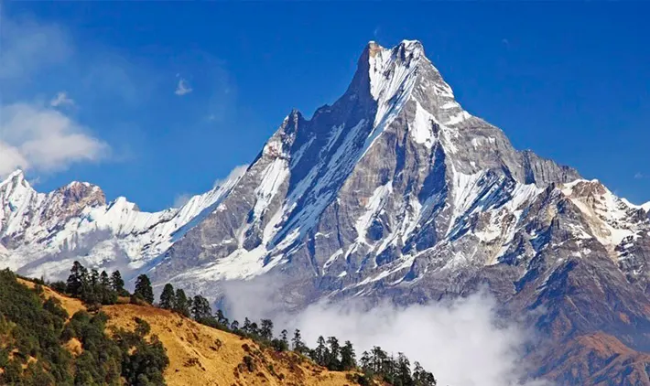
Як називаються найвищі та найбільші гори світу?
1
2
3
Азійські
Гімалаї
Піренейські

Slide 6
ПРАВИЛЬНО
Продовжити тест

Slide 7
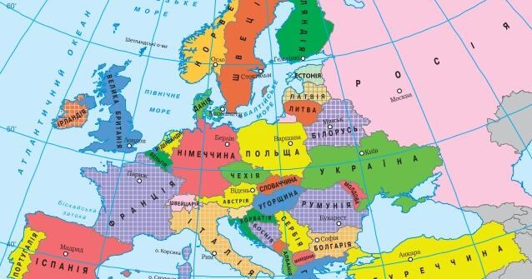
Найбільша за площею країна Європи
1
3
Франція
Україна
2
4
Німеччина
Італія

Slide 8
ПРАВИЛЬНО
Продовжити тест

Slide 9
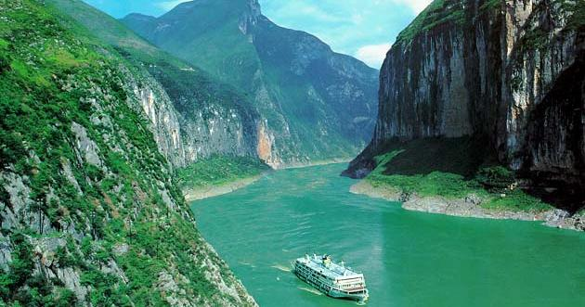
Найдовша річка Євразії:
1
Волга
2
Дунай
3
Єнісей
4
Янцзи

Slide 10
ПРАВИЛЬНО
Продовжити тест

Slide 11
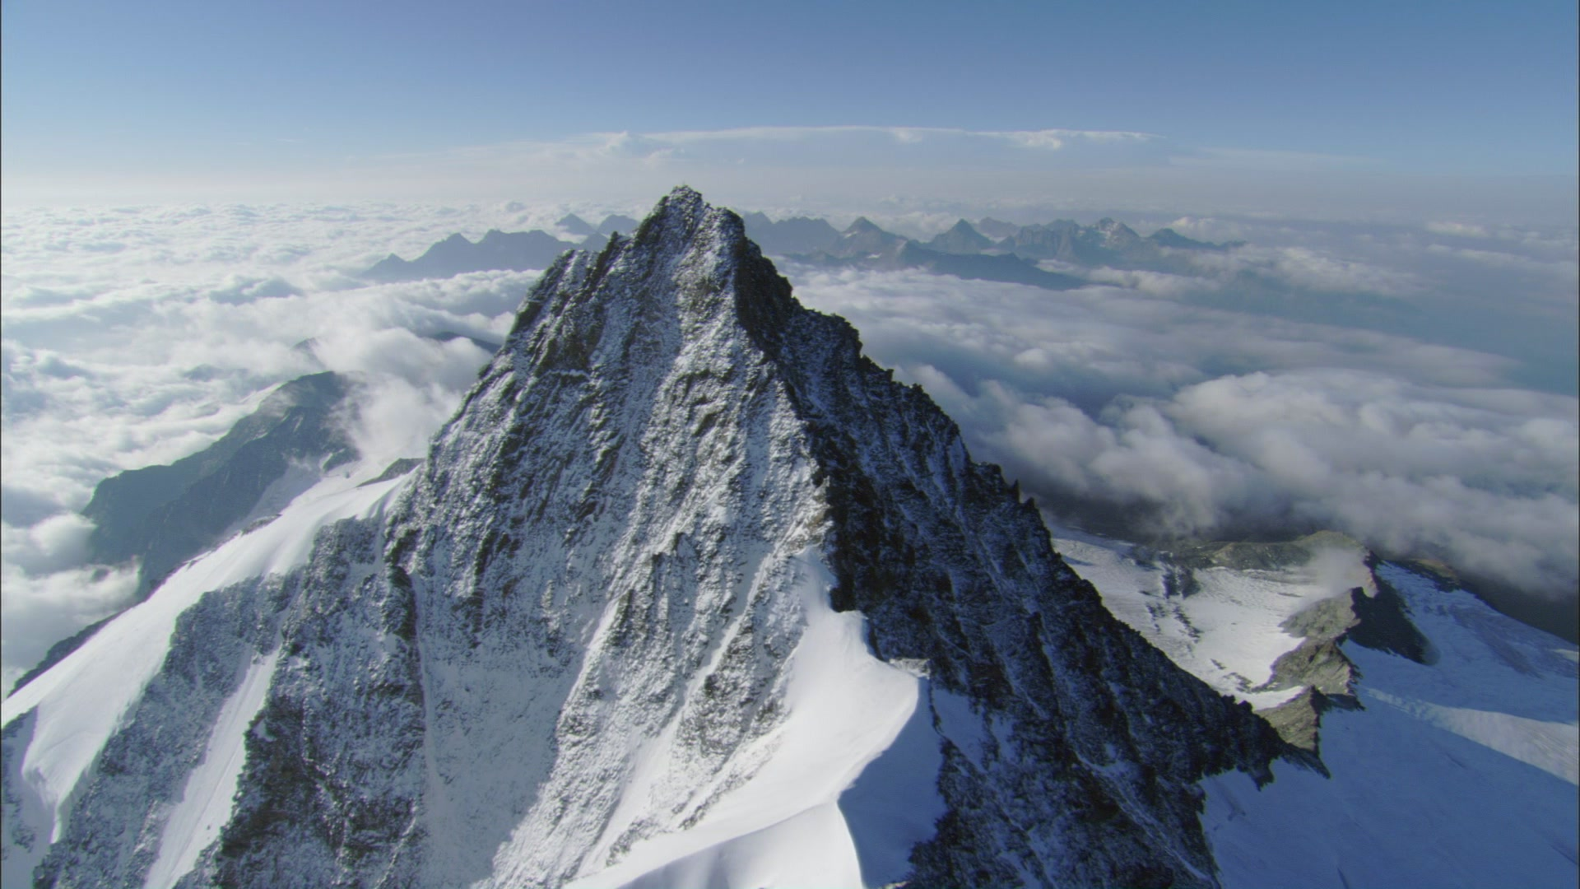
Як називається найвища вершина Євразії?
Говерла
1
2
Ельбрус
Роман-кош
3
4
Еверест

Slide 12
ПРАВИЛЬНО
Продовжити тест

Slide 13
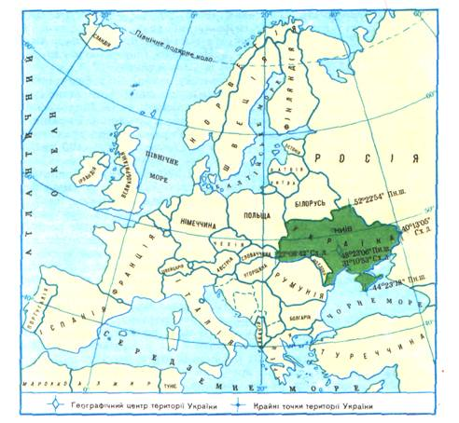
У якій частині світу розташована Україна?
1
2
3
У Європі
У Азії
У Африці

Slide 14
ПРАВИЛЬНО
Продовжити тест

Slide 15
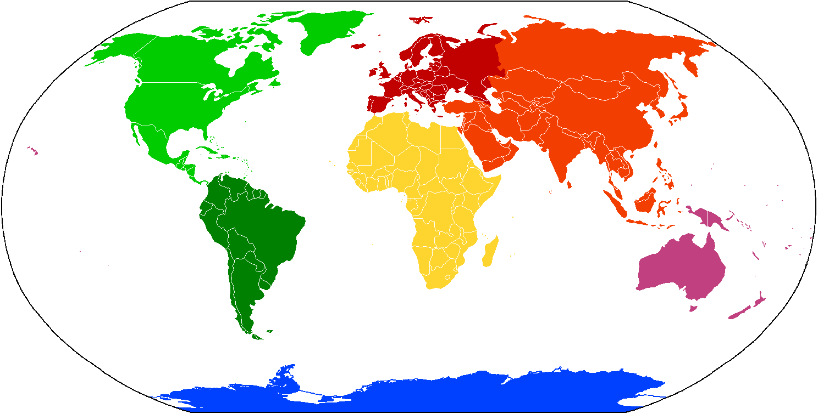
Найбільший материк Землі
Африка
1
2
Євразія
Австралія
3
4
Антарктида

Slide 16
ПРАВИЛЬНО
Продовжити тест

Slide 17
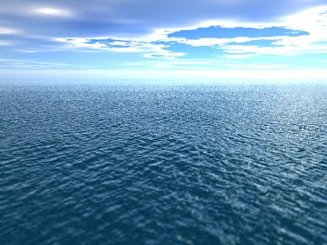
Євразія омивається водами океанів
Атлантичним і Північно Льодовитим океаном
1
Тихим та Індійським океаном
2
Водами всіх чотирьох океанів
3

Slide 18
ПРАВИЛЬНО
Продовжити тест

Slide 19
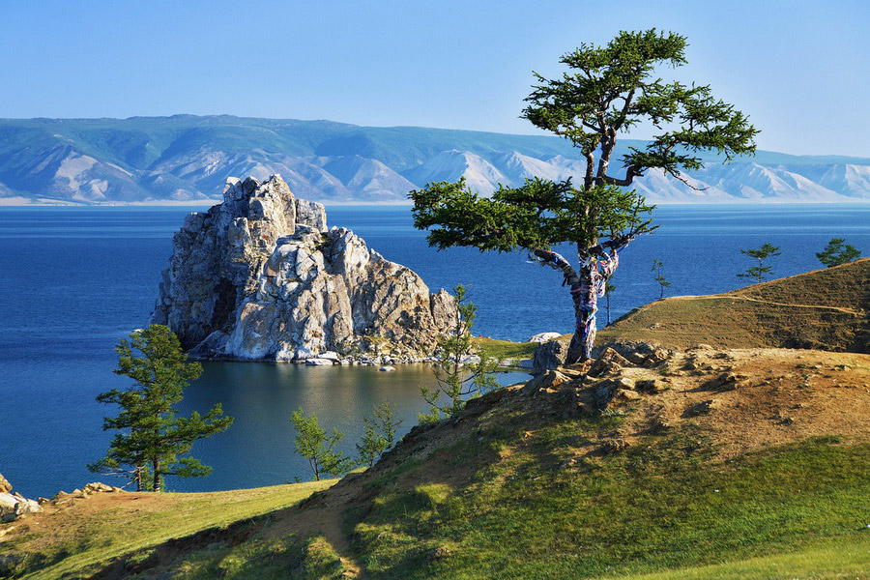
Найглибше озеро у Євразії:
Каспійське
1
Байкал
2
Світязь
3

Slide 20
ПРАВИЛЬНО
Продовжити тест

Slide 21
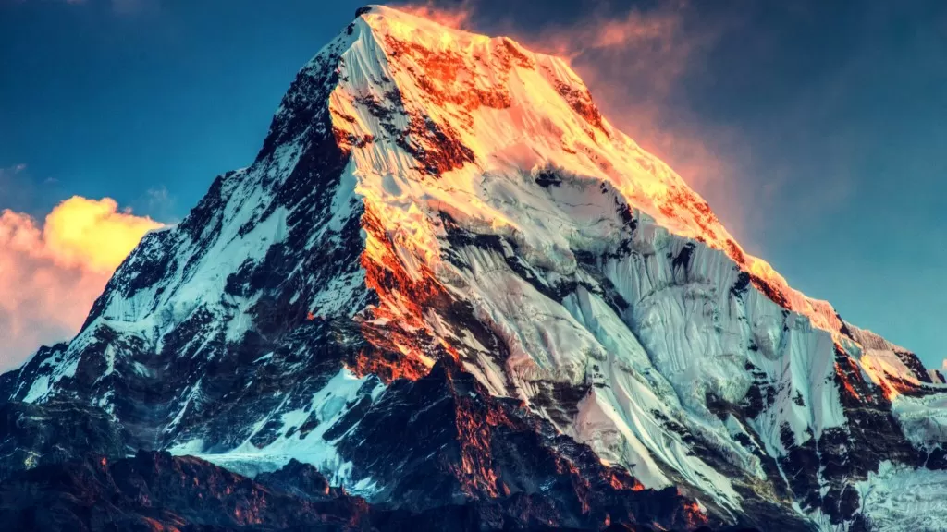
Як ще називають Еверест?
Говерла
1
3
Урал
Джомолунгма
2
4
Кіліманджаро

Slide 22
ПРАВИЛЬНО
Продовжити тест

Slide 23
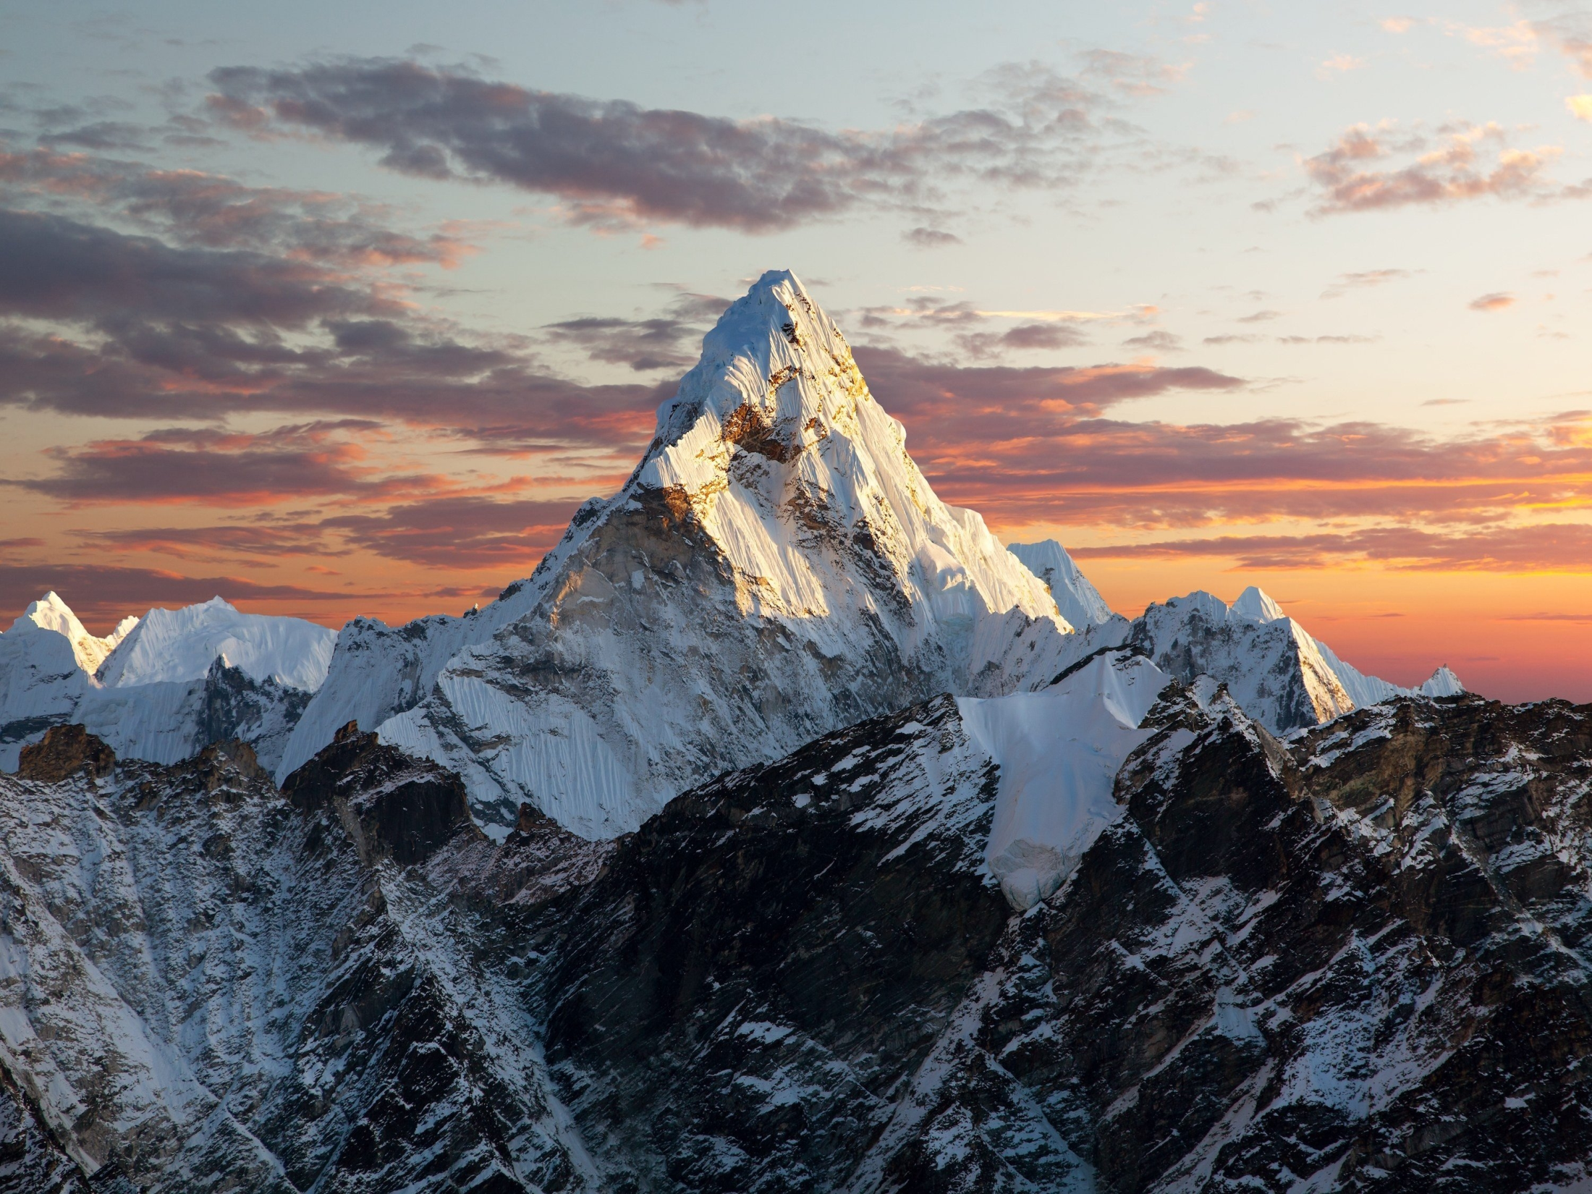
Найвища вершина Землі - гора Еверест заввишки
1
7848
3
8958
2
8846
4
8848

Slide 24
ПРАВИЛЬНО
Продовжити тест

Slide 25
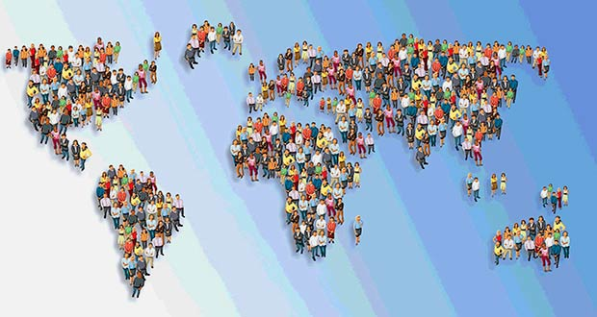
Яка чисельність населення Євразії?
1
5 млн людей
1
Близько 5 млрд людей
1
Близько 3 млрд людей
1
Близько 7 млрд людей

Slide 26
ПРАВИЛЬНО
Завершити тест

Slide 27
Кінець

